Slide 1
Сказка как литературный жанр

Slide 2
Цель: учиться обрабатывать и систематизировать информацию.
Задача: создать опорную таблицу для сообщения о сказке как о жанре.

Slide 3
Разделы проекта
Что такое сказка?
Виды сказок
Признаки волшебной сказки
Язык сказки
Иллюстрирование сказок

Slide 4
Сказка – это произведение о вымышленных лицах и событиях, чаще с участием волшебных фантастических сил.
Сказка – это научно-фантастическое произведение.
Сказка – это произведение, в котором разговаривают животные.

Slide 5
Сказка – это произведение о вымышленных лицах и событиях, чаще с участием волшебных фантастических сил.

Slide 6
Виды сказок
Волшебные
О животных
Бытовые

Slide 7
По авторству
Литературные (авторские)
Народные

Slide 8
Признаки волшебной сказки
Повтор
Испытание
Превращение
Волшебный предмет
Сказочное существо
Место действия

Slide 9
Особенности языка сказки
Присказка
Зачин
Троекратное
повторение
Концовка

Slide 10
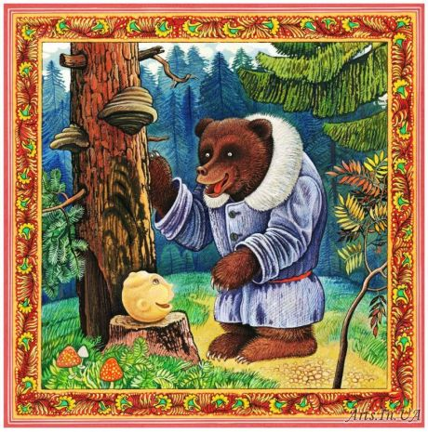

Slide 11
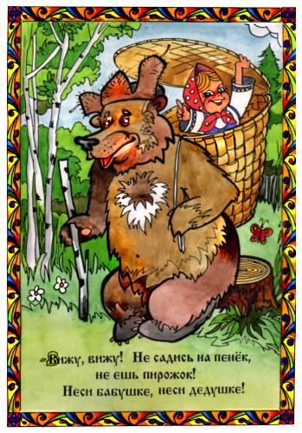

Slide 12
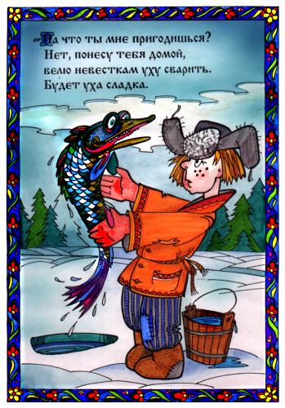

Slide 13
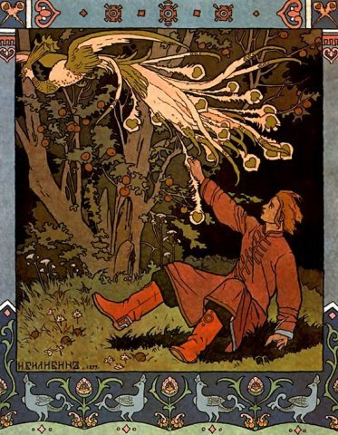

Slide 14
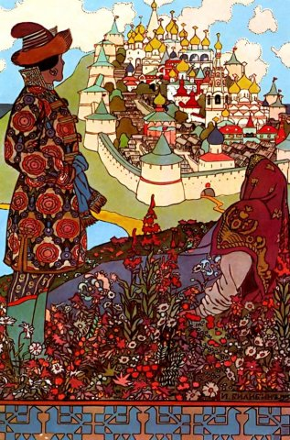

Slide 15
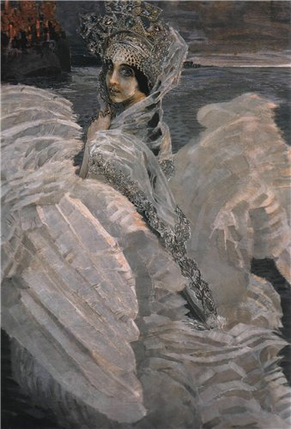

Slide 16
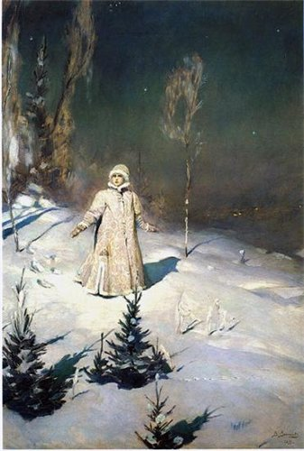

Slide 17
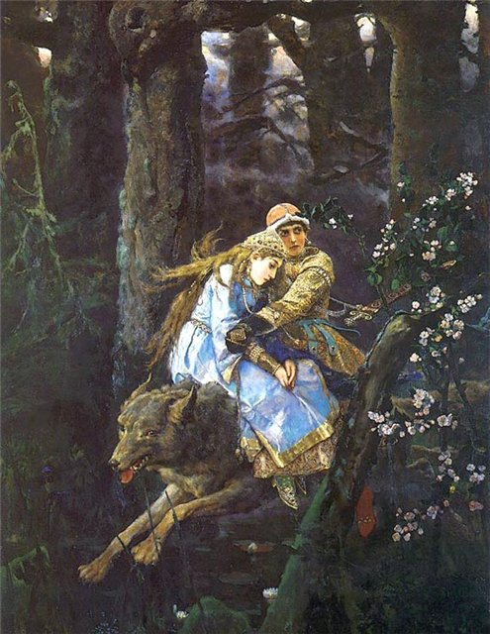

Slide 18
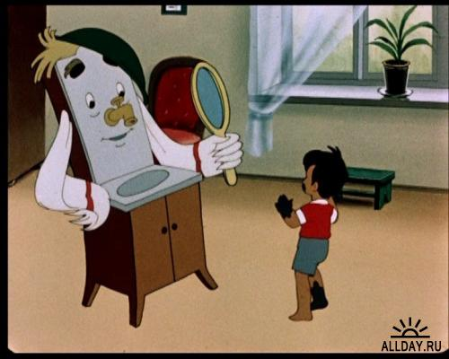

Slide 19
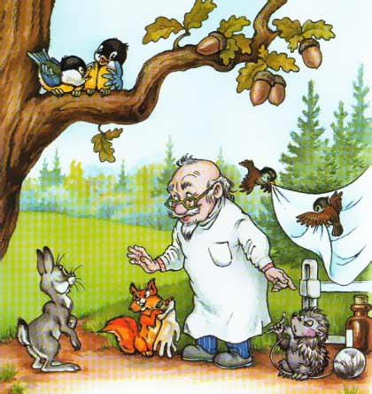

Slide 20
Сказка как литературный жанр
Сказка – это произведение о вымышленных лицах и событиях, чаще с участием волшебных фантастических сил.
Признаки волшебной сказки: повтор, испытание, превращение, волшебный предмет, сказочное существо, место действия.
Язык сказки: присказка, зачин, троекратное повторение, концовка.
Иллюстрация оживляет сказку, помогает читателю, развивает ум и душу.
Виды сказок
Волшебные
О животных
Бытовые
По авторству
Литературные (авторские)
Народные

Slide 21
МОЛОДЦЫ!
Спасибо за урок!

